Slide 1
Информационно-библиотечный центр КГБОУ ШИ 2 (ИБЦ)
Руководитель проекта: Новоженина Татьяна Борисовна

Slide 2
Целевая аудитория
Все участники образовательного процесса:
администрация, педагогический персонал, обучающиеся, родители (законные представители), организации, вовлечённые в сотрудничество со школой-интернатом.
Сроки реализации проекта:
В течении 2018-2019 учебного года.

Slide 3
Проблемное поле проекта:
Улучшение качества образовательного процесса через реализацию возможностей школьного информационно-библиотечного центра

Slide 4
Цель проекта
Создание на основе существующего информационно-библиотечного центра базу для развития информационной культуры личности, через внедрение инновационной и проектной деятельности.

Slide 5
Задачи ИБЦ школы-интерната
Программно-методическое обеспечение учебного процесса;
координация деятельности со структурными подразделениями школы-интерната и другими организациями;
пополнение банка данных программно-педагогических продуктов для использования ИКТ в учебном процессе;
развитие проектно-исследовательской деятельности всех;
содействие содержательному проведению свободного времени обучающихся, через развитие читательского интереса.

Slide 6

Дополнительные услуги ИБЦКГБОУ ШИ 2
Проведение обучающих консультаций:
«Как принять участие в интерактивных конкурсах и викторинах» (оплата участия в конкурсе, подготовка и отправка материала на конкурс, регистрация на образовательном портале, информационном ресурсе);
«Создание видеоролика к мероприятию или выступлению»;
«Подготовка информации для размещения на сайте образовательного учреждения»;
«Конвертирование информации в различные
форматы».

Slide 7
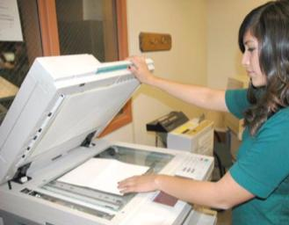


Дополнительные услуги ИБЦКГБОУ ШИ 2
ксерокопирование, сканирование и распечатывание
информационного материала в доступном для пользователя формате;
запись обучающих подкаст по использованию
специального оборудования для слепых и слабовидящих;
издание (создание и брошюрование)
информационного продукта проектной деятельности обучающихся;
методических и учебных материалов;
* подбор материала и информационных ресурсов
для аттестации педагогических

Slide 8
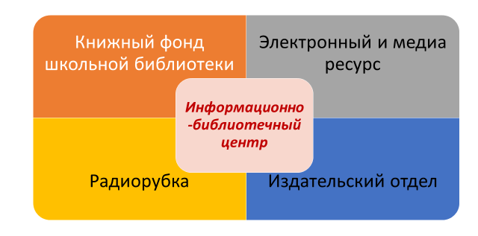
Модель информационно-библиотечного центра

Slide 9
Задачи подпроектов ИБЦ:
создать условия для развития читательской компетентности учащихся через реализацию подпроекта «Помоги мне увидеть мир»;
создать условия для реализации проекта «Школьная радиорубка»;
программно-методическое обеспечение образовательного процесса;

Slide 10
Подпроект: «Помоги мне увидеть мир»
Рассчитан на обучающихся начальных классов (среднее звено по запросу педагога, воспитателя).
Цель: активизация детского чтения, развитие коммуникативных навыков; воспитание внимательного отношения к себе и окружающему миру. Содействие содержательному проведению свободного времени учащихся, организация их интересного досуга и саморазвития.
Задачи:
1. Пробуждение и поддержка интереса к чтению, книге; воспитание в детях любви к чтению через ознакомление с жизнью и творчеством детских писателей;
2. обеспечение взаимосвязи урочной и внеурочной деятельности.
3. воспитание активной творческой личности.

Slide 11
Направления работы проекта
«Помоги мне увидеть мир»
проектная деятельность обучающихся;
развитие читательской активности (представление себя в мире, через чтение худ-ной и научно-популярной литературы);
организация содержательного проведения свободного времени обучающихся, организация их интересного досуга и саморазвития, через развитие читательского интереса.

Slide 12
Планируемые результаты проекта
«Помоги мне увидеть мир»
Повышение читательской активности обучающихся (повышение книговыдачи на 0,2% )
Повышение читательской компетентности (повышение обращаемости основного фонда на 0,3%)
Повышение качества обучения обучающихся начальной школы.

Slide 13
Продукты проекта
«Помоги мне увидеть мир»
Праздник, посвященный неделе деткой книги, совместно с детскими садами г. Хабаровска комбинированного и компенсирующего вида и ХКСБС;
Дипломы и Грамоты обучающихся, за участие в литературных конкурсах и викторинах; публикации результатов на страничке ИБЦ сайта школы-интерната;

Slide 14
Подпроект: «Школьная радиорубка»
Рассчитан на всех участников образовательных отношений;
Цель: создание условий для социальной и творческой самореализации обучающихся; знакомство с основами журналистского ремесла; оперативного информирования всех участников образовательного процесса
Задачи:
1. обучение старшеклассников профессиональным навыкам журналистки, монтажа и режиссирование музыкальных, развлекательных и информационных программ; (Пред Профессиональная Подготовка) через волонтёрское движение ОНФ
2. развитие коммуникативных и аналитических способностей обучающихся;
3. повышение учебной мотивации обучающихся через реализацию педагогических и ученических проектов;
4. содействие снятию офтальмологической нагрузки путём использования аудио информирования;

Slide 15
Планируемые результаты проекта
«Школьная радиорубка»
Повышение среднего коэффициента успеваемости обучающихся;
увеличение активности обучающихся в общешкольных делах, делах города и края;
снижение жалоб на зрительную нагрузку (утомляемость зрения), статистика офтальмолога.

Slide 16
Продукты проекта
«Школьная радиорубка»
Разработанный цикл тематических передач по школьным декадам и предметным неделям;
разработан цикл тематических передач о известных незрячих деятелях науки, культуры, искусства и литературы.

Slide 17
Подпроект: «Издательская деятельность»
Рассчитан на всех участников образовательных отношений;
Цель: программно-методическое обеспечение учебного процесса; оперативное библиотечное и информационно-библиографическое обслуживание всех пользователей ИБЦ в соответствии с их информационными потребностями;
Задачи:
1. создать условия для издательской деятельности методической и учебной литературы в специальных форматах в помощь образовательному процессу;
2. развить проектно-исследовательскую деятельность всех участников образовательных отношений через издание специализированной литературы;
3. повысить информационную культуру пользователей через освоение новых технологий и оборудования.

Slide 18
Планируемые результаты проекта
«Издательская деятельность»
Повышение среднего коэффициента успеваемости обучающихся;
увеличение активности обучающихся в общешкольных делах, делах города и края;
снижение жалоб на зрительную нагрузку (утомляемость зрения), статистика офтальмолога.

Slide 19
Продукты подпроекта
«Издательская деятельность»
Пополнения основного и специализированного фонда школьной библиотеки книжными изданиями различной тематики;
памятки, рекомендации и др. материалы методического характера;
наглядные материалы для занятий в урочное и внеурочное время.

